Slide 1
Introducción Inteligencia Artificial
MSc. Steven Pacheco P.

Slide 2
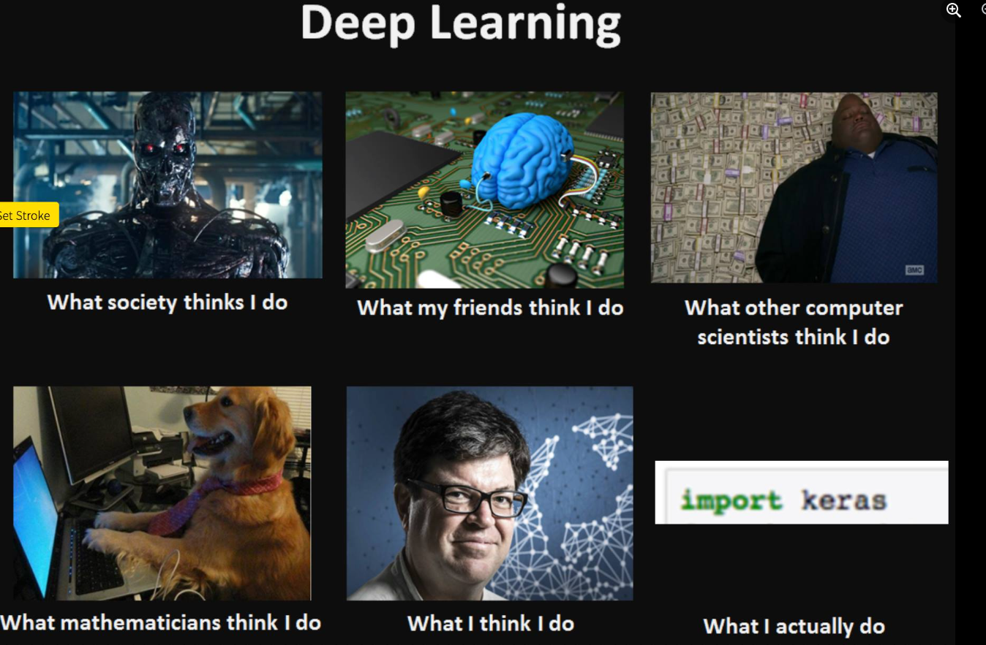

Slide 3
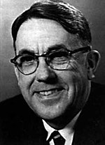
Machine Learning (ML)
Arthur Samuel en 1959 (Marketing)
Algoritmo para jugar “checkers”
Trabajó en IBM

Slide 4

¿Qué es Machine Learning?
Contamos con dos aristas: Ciencia e Ingeniería
“Construir máquinas que pueda hacer tareas sin ser explícitamente programadas, solamente infiriendo de los datos”
Creamos un algoritmo que va a aproximar una función.
Aproximaciones útiles, no perfectas.

Slide 5
Machine Learning: Ciencia
Generamos conocimiento
Métricas
Data Scientist
Research Scientist

Slide 6
Machine Learning: Ingeniería
Puesta en producción de un modelo
Transformar el modelo
Onnx
MLOps

Slide 7
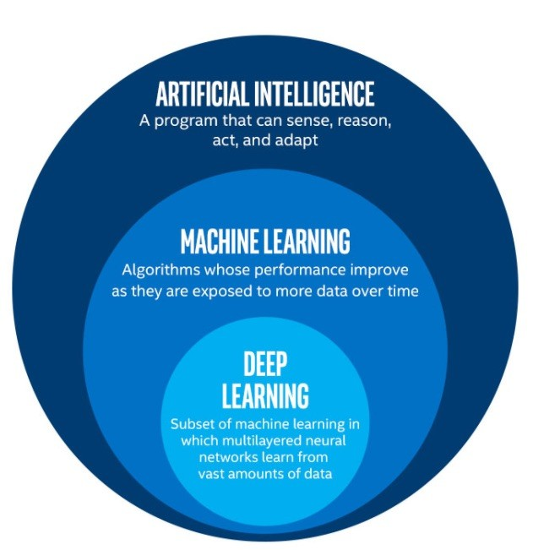
AI: Algoritmos generativos, simbolismo. (Comportamiento)
ML: Métodos estadísticos: Regresión lineal, logística, árboles de decisión.
DL: LLM

Slide 8
Tipos de aprendizaje
Supervisado
No-supervisado
Semi-supervisado
Auto-supervisado
Refuerzo
Few-shot
One-shot
Zero-shot

Slide 9
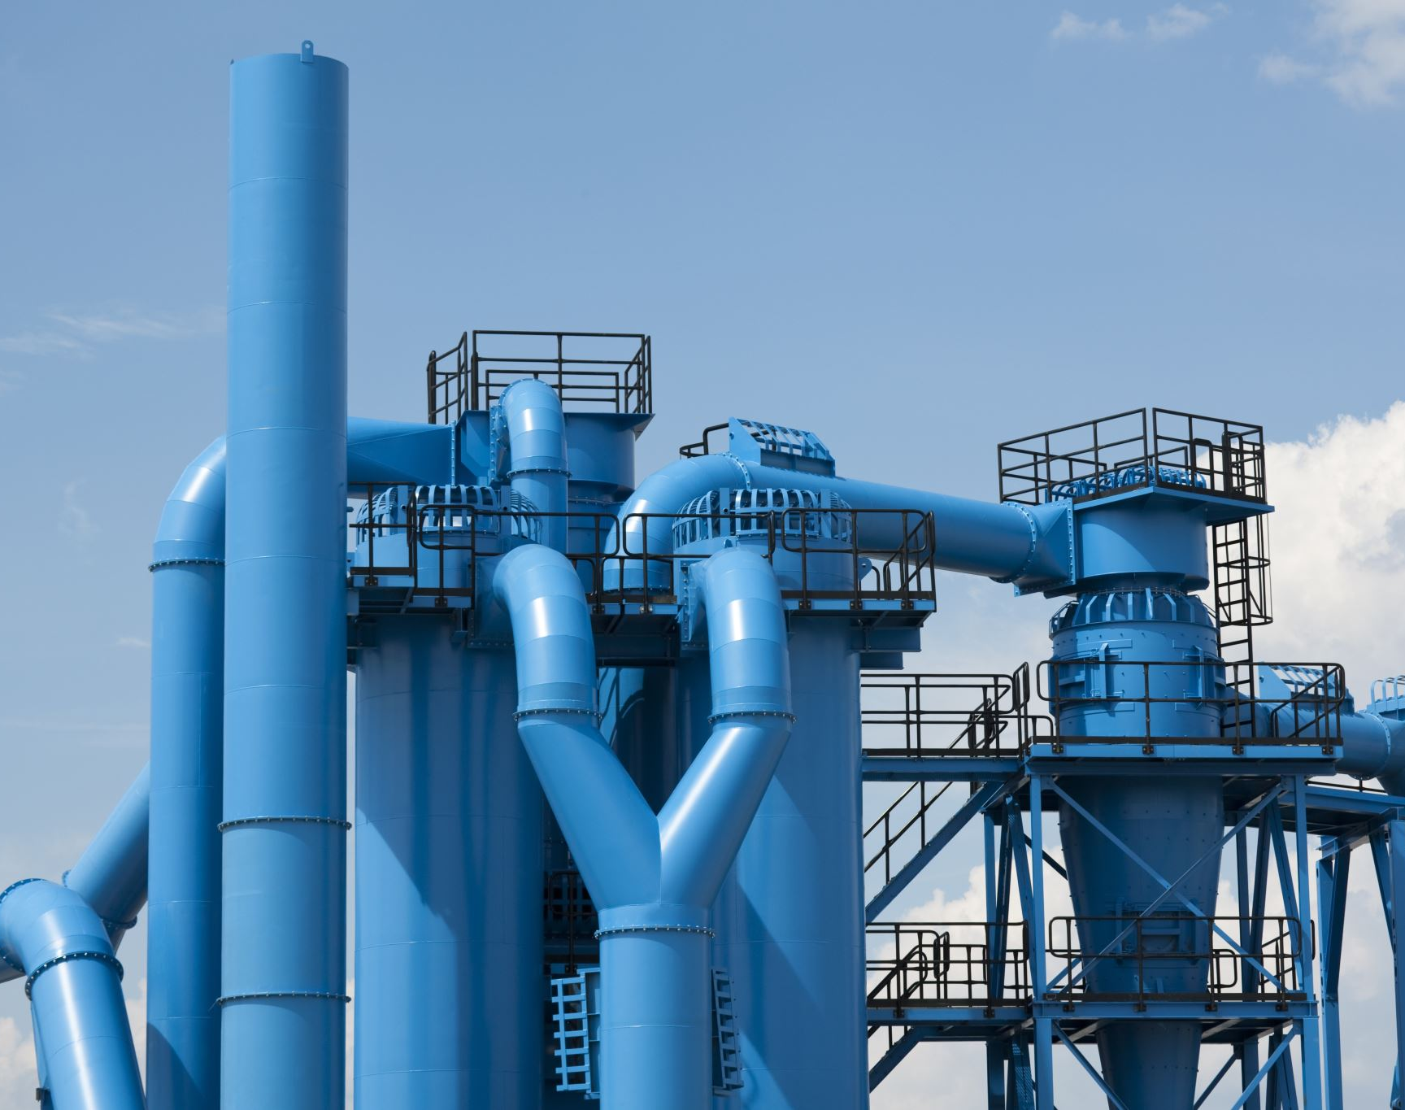
Machine Learning Pipeline

Slide 10
Pipeline
Data Adquisition
Data Preparation
Feature Engineering
Model Selection
Model Training
Model Deployment

Slide 11

Data adquisition
Los datos deben ser relevantes al problema a resolver
La calidad de los datos importa
¿De donde sacamos los datos?
Elecciones presidenciales

Slide 12


Data preparation
¿Cómo le voy a presentar los datos a mi algoritmo?
Valores duplicados, faltantes
Transformación de datos (Normalización, Escalamiento)
Objetivo: Brindar formato adecuado para su análisis.

Slide 13

Feature engineering
Feature: Atributo que proporciona información de cada instancia.
Creación de nuevos features a partir de existentes
Selección de features relevantes
Correlación de datos
Objetivo: Proporcionar features más informativos y relevantes

Slide 14
Model Selection
Seleccionar el mejor modelo que se ajusta a los requisitos del problema.
Explicabilidad.
E.g Crédito bancario.

Slide 15
Model training
Hyper-parameters tunning (GridSearch)
Los algoritmos hacen optimización basado en los datos de entrenamiento.

Slide 16
Model Deployment
Puesta en producción del modelo
Machine Learning: Ingeniería

Slide 17
Pipeline
Data Adquisition
Data Preparation
Feature Engineering
Model Selection
Model Training
Model Deployment

Slide 18
Tarea: Mencione 1 aporte
Yann LeCun
Yoshua Bengio
Sam Altman
Geoffrey Hinton
Timnit Gebru
Ian Goodfellow

